Slide 1
LASER Dynamics Simulation Using Cellular Automata
By Simone Giampà and Francesco Panebianco

Slide 2

Introduzione
Il modello fisico dei LASER è complesso da risolvere analiticamente.
Gli automi cellulari sono sistemi computazionali semplici che si prestano bene a descrivere sistemi di equazioni differenziali avanzati.

Slide 3
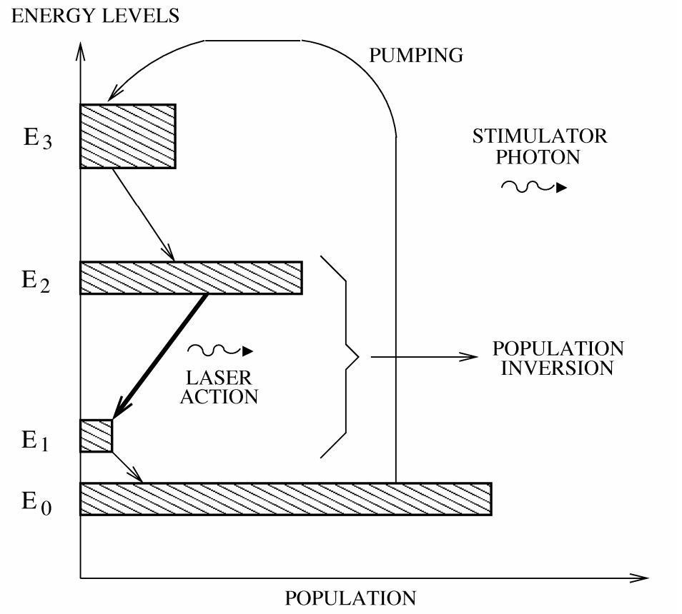
Dal LASER all’automa
Partiamo da un sistema a quattro livelli energetici ma consideriamo decay E3-E2 e E1-E0 istantanee e non radiative.
Modelliamo lo stato del sistema come automa cellulare bidimensionale che si evolve con semplici regole che simulano fenomeni quantistici.
Stimulated emission rule
Photon decay rule
Electron decay rule
Pumping rule
Noise photon creation rule

Slide 4
Struttura dell’automa
L’automa è rappresentato da reticolo bidimensionale, in cui ogni cella ha un suo stato.
Utilizziamo la regola di adiacenza di Moore per tenere conto della popolazione locale dell’intorno di una cella.
La variabile tempo della simulazione è adimensionale
Lo stato di una cella è composto da:
Stato dell’elettrone (eccitato, ground state)
Tempo di vita rimanente all’elettrone eccitato
Un insieme di fotoni (limitati da un parametro di saturazione), ciascuno con un suo tempo di vita rimanente

Slide 5
Funzionamento dell’automa
Per ogni istante di tempo calcoliamo la popolazione e il numero di fotoni, dopo aver aggiornato lo stato del reticolo usando un insieme di regole:
Stimulated Emission Rule
Valutiamo il numero di fotoni adiacenti scorrendo le celle dello stato precedente. Sopra la relativa soglia, se l’elettrone della cella è in stato eccitato, si ha emissione stimolata: viene aggiunto un fotone alla cella (inizializzando il tempo di vita).
Photon decay rule
Allo scadere del tempo di vita del fotone, viene distrutto.
Electron decay rule
Allo scadere del tempo di vita dell’elettrone, avviene un decadimento non radiativo spontaneo.

Slide 6
Funzionamento dell’automa
Pumping Rule
Se un elettrone occupa lo stato fondamentale, ha una probabilità λ di essere promosso al livello energetico superiore. (Viene inizializzato il suo tempo di vita)
Noise photon creation
Il modello originario introduce fotoni in posizioni casuali per simulare allo stesso tempo emissione spontanea e contributo termico al rumore.

Slide 7
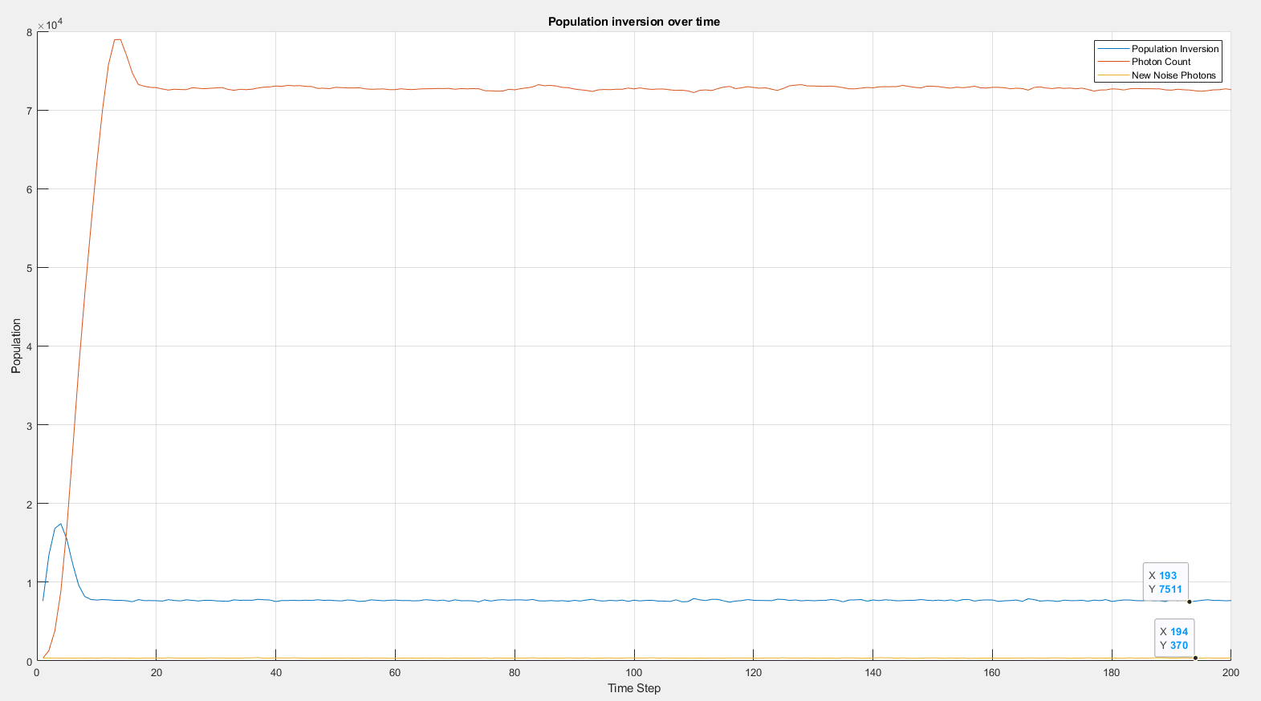
Regimi di funzionamento
Per valori di τa e τc molto vicini, il regime di funzionamento è «costante» o non-spiking
TIME_STEPS = 200;
LATTICE_WIDTH = 200;
LATTICE_HEIGHT = 200;
PHOTON_SATURATION = 25;
electronLifeTime = 30;
photonLifeTime = 10;
pumpingProbability = 0.192;
noiseProbability = 0.009;
stimulatedEmissionThreshold = 1;

Slide 8
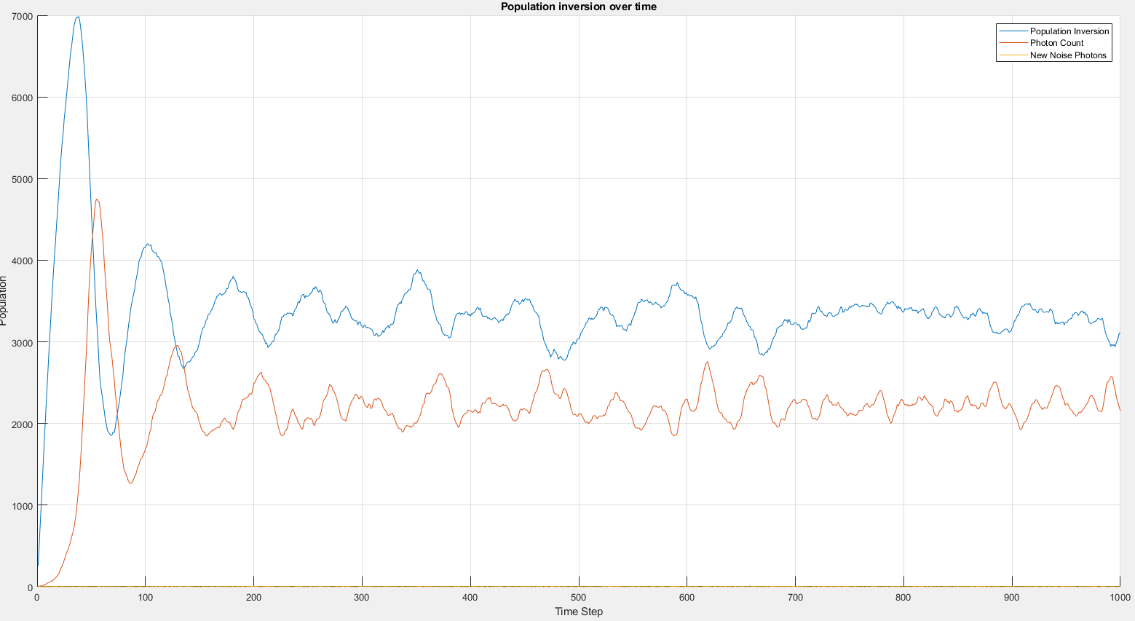
Regimi di funzionamento
TIME_STEPS = 1000;
LATTICE_WIDTH = 150;
LATTICE_HEIGHT = 150;
PHOTON_SATURATION = 25;
electronLifeTime = 180;
photonLifeTime = 10;
pumpingProbability = 0.0125;
noiseProbability = 0.0001;
stimulatedEmissionThreshold = 1;
Per valori di τa >> τc molto vicini, il regime di funzionamento è «oscillante» con relaxation oscillations. Il transitorio oscillante si esaurisce esponenzialmente.
Più è alta la pumping rate, più deve aumentare il valore di τa per rendere evidente il regime oscillatorio

Slide 9
Soglia di pompaggio
Come ci si aspetta dal modello, è possibile trovare un valore di soglia per il pompagglio, oltre il quale la popolazione di fotoni aumenta ben oltre la popolazione riconducibile ad emissione spontanea.
Aumentando la probabilità di rumore la soglia si alza
Aumentando il tempo di vita della cavità o dei portatori, la soglia si abbassa
Al diminuire della probabilità di emissione stimolata, la soglia si alza

Slide 10
Perché l’inversione di popolazione si assesta su un valore inferiore dopo il picco iniziale?

Slide 11
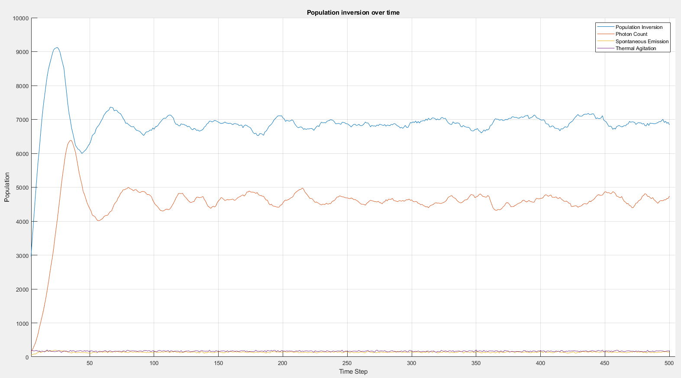
Automa perfezionato
La regola di Noise Photon Creation risulta piuttosto approssimativa: unisce effetti di emissione spontanea e agitazione termica in un’unica probabilità di rumore. Cosa succede se questi due effetti vengono separati?
TIME_STEPS = 1000;
LATTICE_WIDTH = 150;
LATTICE_HEIGHT = 150;
PHOTON_SATURATION = 25;
electronLifeTime = 30;
photonLifeTime = 10;
pumpingProbability = 0.192;
stimulatedEmissionThreshold = 1;
thermalExcitingProbability = 0.001;
spontaneousEmissionProbability = 0.02;

Slide 12

Dal modello alla realtà
Prendiamo il caso dei valori plausibili, ad esempio…
τa = 100 ps [Tempo di vita dei portatori]
FSR = 107 GHz (0.6 nm) $⇒$ B3dB =10.22 GHz $⇒$ $τ_{c}=15.57 ps≈16 ps$

